Slide 1

信息检索
主讲人： 单承伟
单 位：大连理工大学图书馆

Slide 2
第五章 参考文献管理工具
参考文献管理工具介绍
NoteExpress主要功能介绍
Mendeley主要功能介绍
Zotero主要功能介绍

Slide 3

参考文献管理工具
请思考
检索到的文献保存到哪里？
存放何处可以方便的调取引用？
有没有方便快捷的办法编辑参考文献？
投稿的模板怎样可以快速的获得？

Slide 4

参考文献管理工具
——功能介绍
文献检索阶段：
海量的电子资源分散在不同数据库中，需要反复进行检索
文献整理与分析阶段：
手工整理、标记、摘抄全文文献耗时费力，对二次文献的分析、去重、 排序等操作繁琐
文章的写作阶段：
手工编排论文及插入引文、参考文献的方式效率低、易出错，不同期刊对于论文格式及引文规范都会有自己的具体要求，一旦期刊改投，论文格式及参考文献有可能需要重新编排

Slide 5
参考文献管理工具
——功能介绍
参考文献管理工具是集参考文献的检索、收集、整理功能于一体，能够帮助您高效管理和快速生成参考文献的工具类软件
建库
管理
应用
多种建库方法
菜单功能
写作支持

Slide 6
参考文献管理工具
——国内外主要产品
国内：
NoteExpress ：北京爱琴海软件开发，我校已购买
PowerRef： 北京神州慧达开发，目前我校在试用
Notefirst： 商业性客户端+在线管理，我校可使用
国外单机版：
Endnote、Procite、Reference Manager、Quosa、Biblioscape
国外在线/网络版：
Endnote Web：WOS平台的附加功能模块
RefWorks： 商业性软件 ProQuest公司
Mendeley： 免费 http://www.mendeley.com
Zotero： 免费 https://www.zotero.org/
Citeulike ： Springer旗下 http://www.citeulike.org
Connotea： Nature旗下 http://www.connotea.org
2collab ： Elsevier旗下 http://www.2collab.com

Slide 7
第五章 参考文献管理工具
参考文献管理工具介绍
NoteExpress主要功能介绍
Mendeley主要功能介绍
Zotero主要功能介绍

Slide 8
参考文献管理工具
——NoteExpress介绍
NoteExpress 是由北京爱琴海软件公司开发的专业文献管理软件，是目前国内同类软件中相对系统功能较完善，用户数量比较多的工具软件
NoteExpress可以实现如下功能：
获取题录信息-- 透过过滤器、导入文件或题录、运用浏览器等方式
管理题录信息-- 更新、保存检索、去重、全文下载、笔记、注释
输出题录信息 -- 可以到文件、剪贴板，选择样式输出
写作支持--实现自动生成文中引文、文末参考文献、脚注和注释

Slide 9
参考文献管理工具
——NoteExpress主要功能
直接在线检索数据库
通过题录信息直接从在线数据库下载全文（有些数据库下载敏感慎用）
多种方式导入题录
建立文件夹对文献进行归类
在 Word 中直接插入符合期刊格式要求的参考文献
丰富的笔记功能
强大的批量编辑功能
对保存的题录信息进行查重、去重

Slide 10
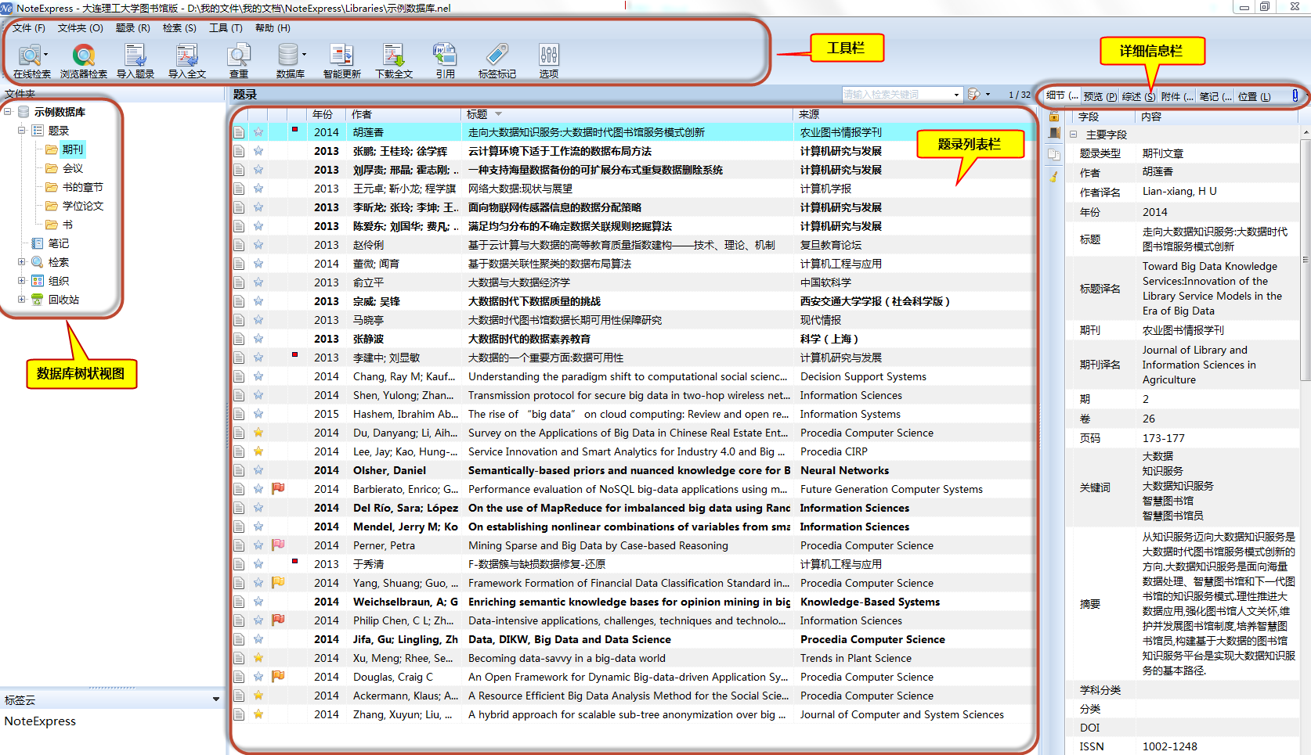
参考文献管理工具
——NoteExpress主要功能分区

Slide 11
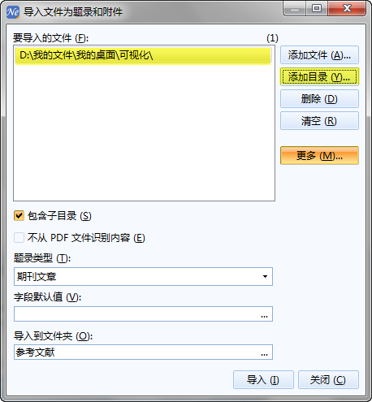
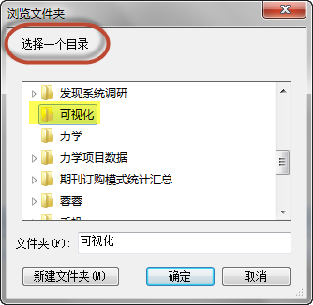
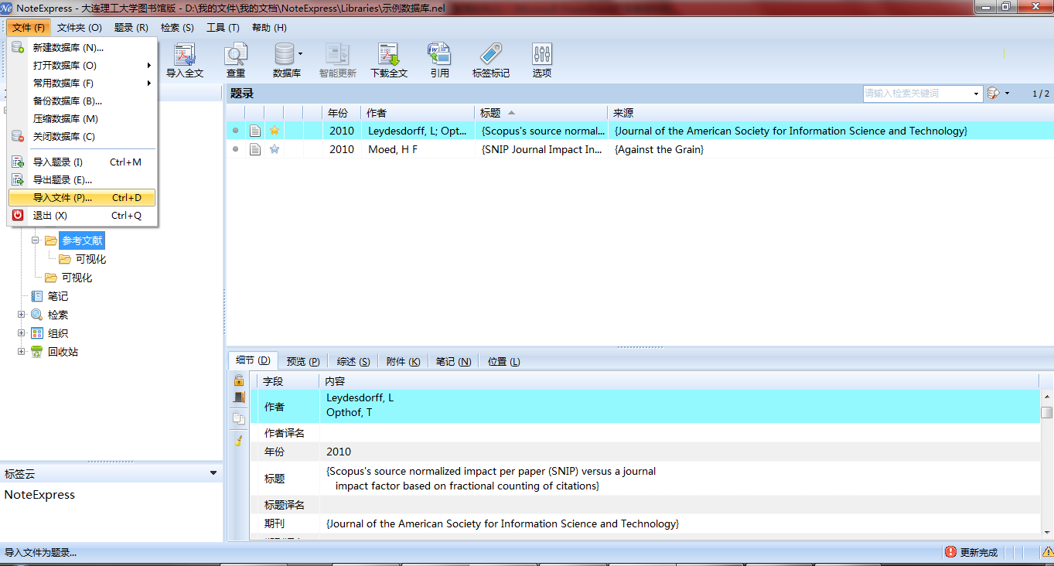
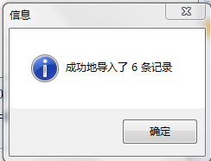
参考文献管理工具
——NoteExpress导入题录
1
将已经保存在电脑中的大量题录文件导入NoteExpress

Slide 12
参考文献管理工具
——NoteExpress导入题录
2
将数据库检索结果保存成文件或直接粘贴在剪贴板导入NoteExpress
注意：
数据库输出记录时，首选与参考文献管理软件对应的格式输出，如果没有直接对应的格式，一般选择RIS 格式输出

Slide 13
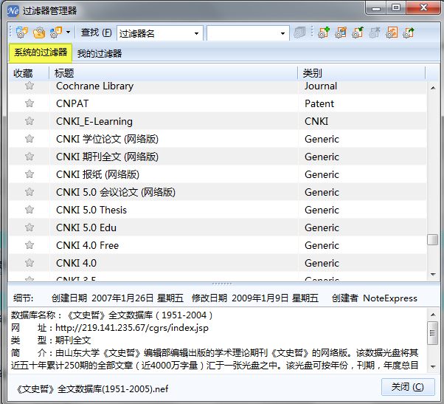
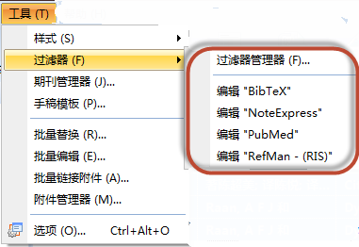
参考文献管理工具
——NoteExpress导入题录
过滤器:
由于数据库导出的文献信息格式不尽相同，所以需要在导入时选择正确的过滤器，将这些题录信息经过“过滤”后置入NoteExpress

Slide 14
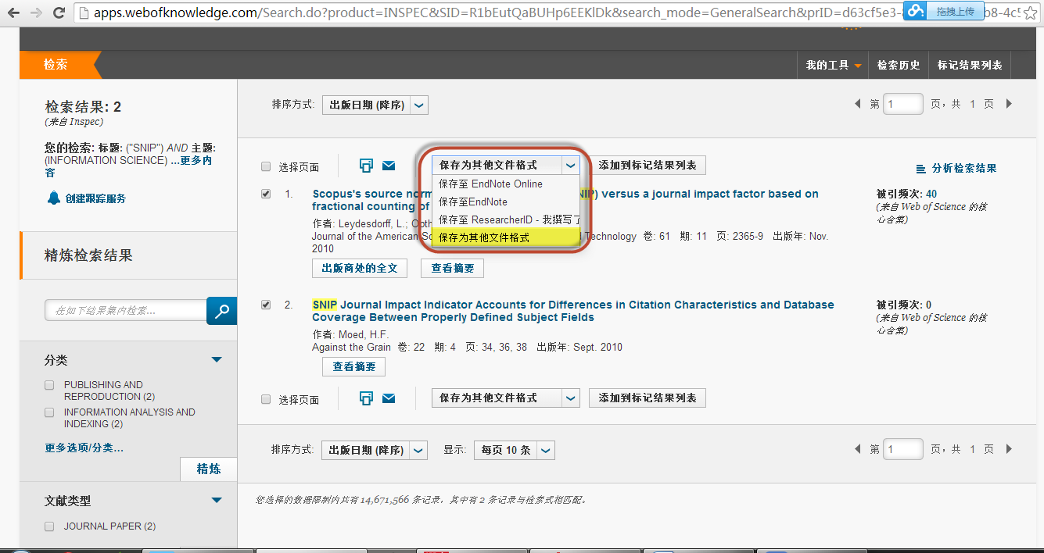
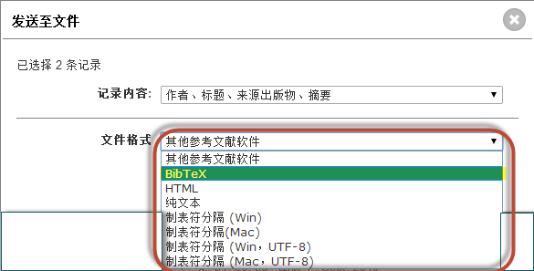
以WOS平台检索结果输出为例

Slide 15
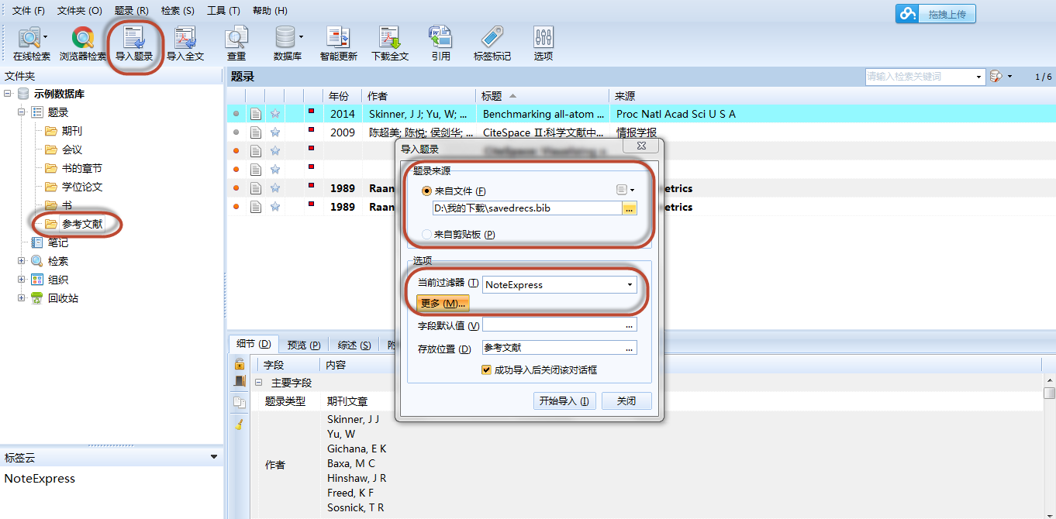
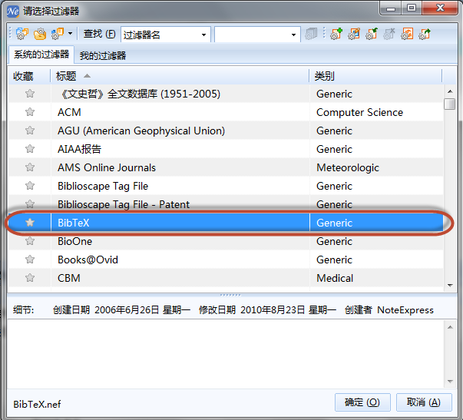
选择已经保存的文件格式

Slide 16
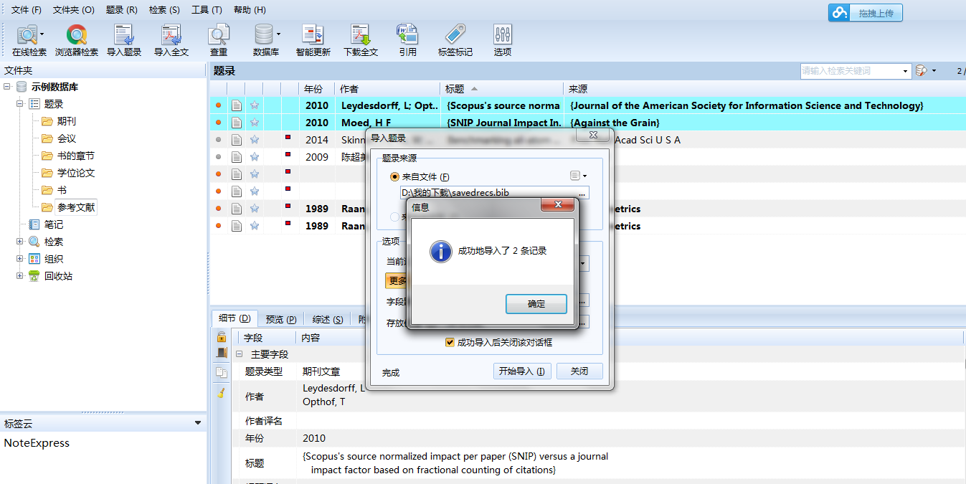
系统提示导入成功

Slide 17
参考文献管理工具
——NoteExpress导入题录
3
网页内容或网页地址作为题录信息快速添加到NoteExpress
目前NoteExpress的浏览器插件只支持IE浏览器，当用户需要导入网页题录时有三种选择，即：
添加本页链接为NoteExpress2题录。
添加页面内容为NoteExpress2笔记。
添加页面内容为NoteExpress2题录。

Slide 18
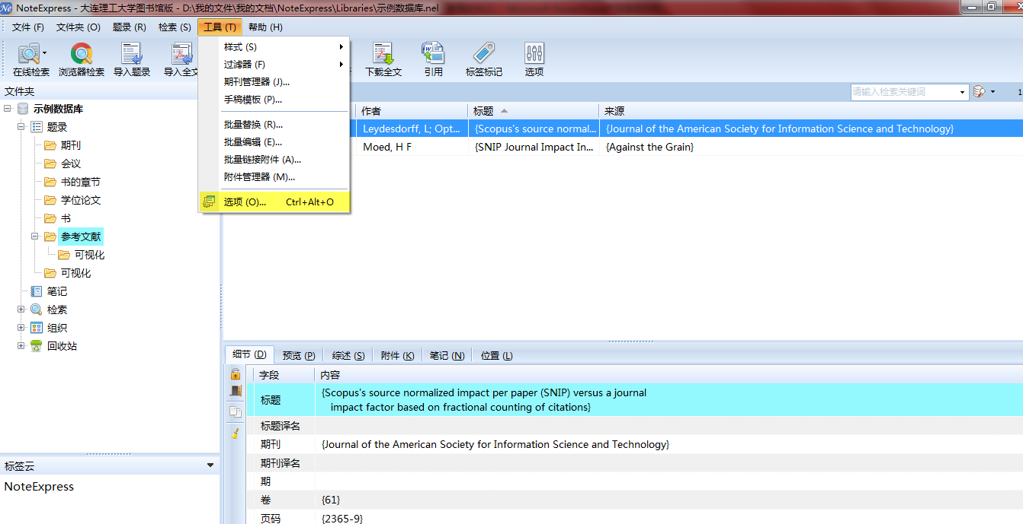
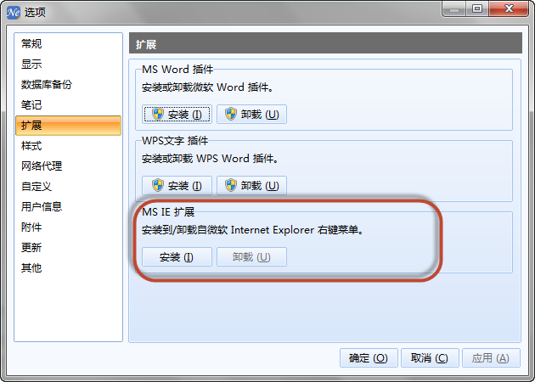

Slide 19
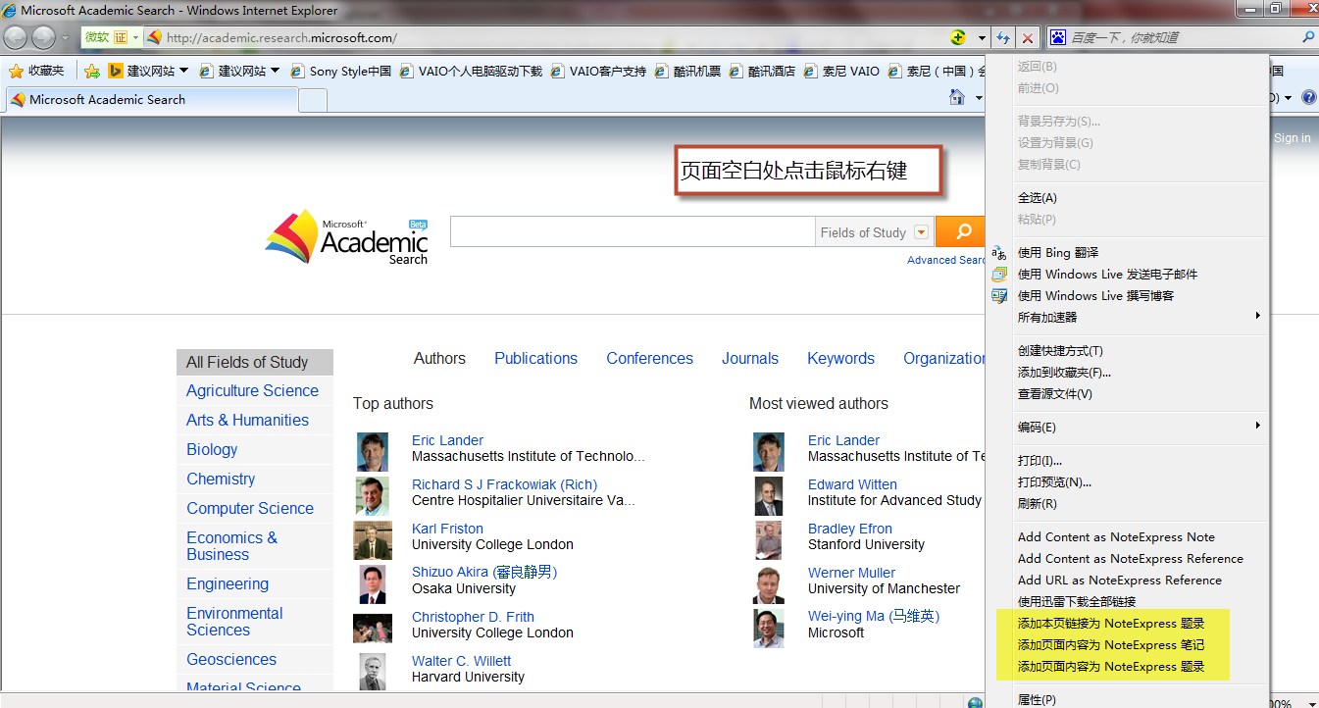

Slide 20
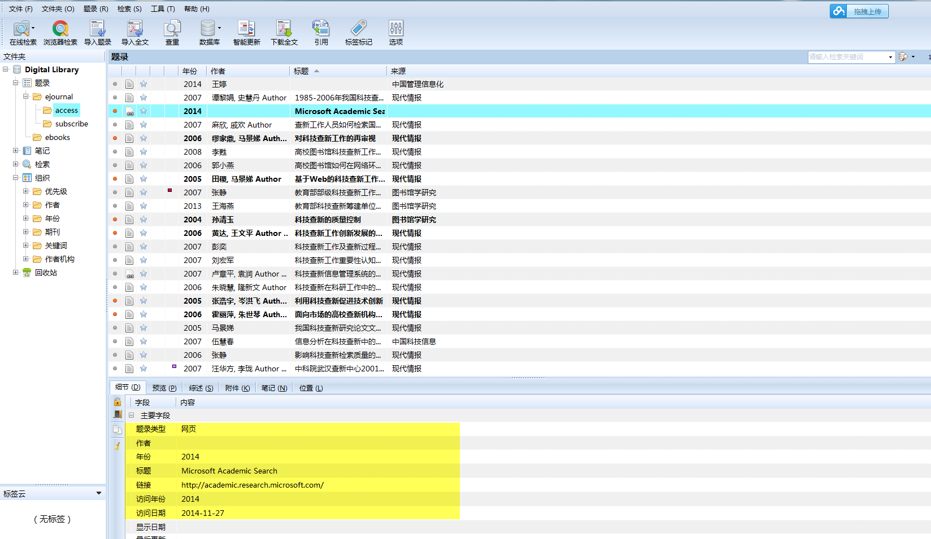
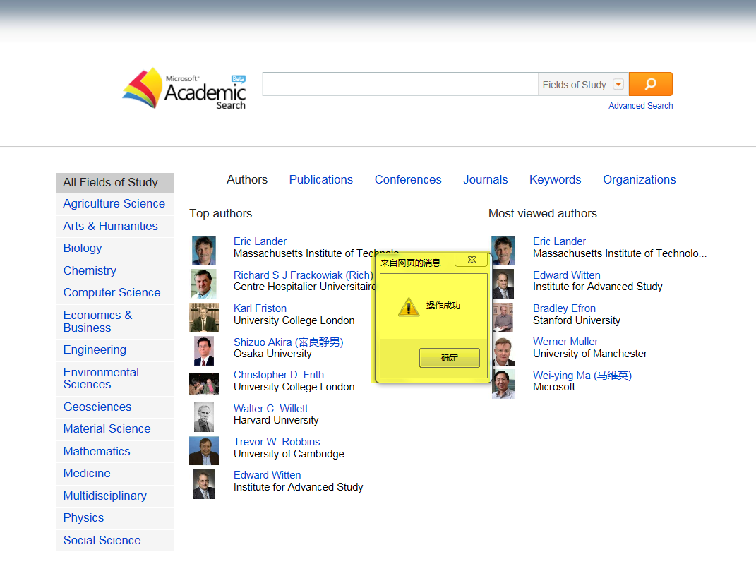
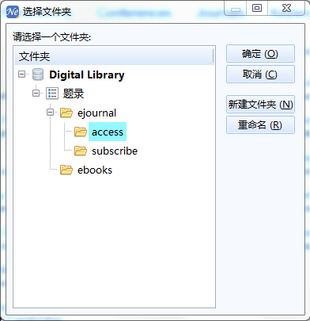

Slide 21
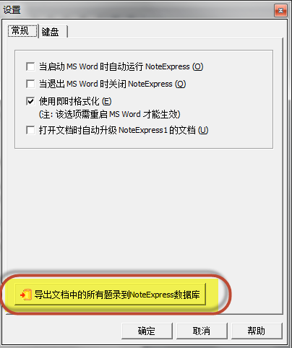
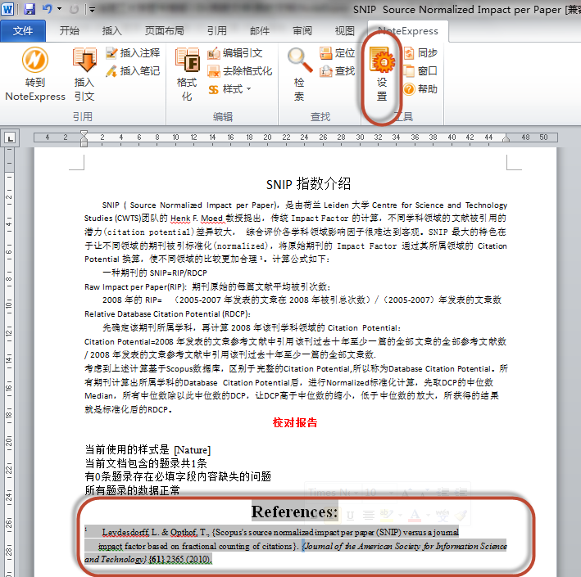
从Word文档中导入题录到NoteExpress
参考文献管理工具
——NoteExpress导入题录
4

Slide 22
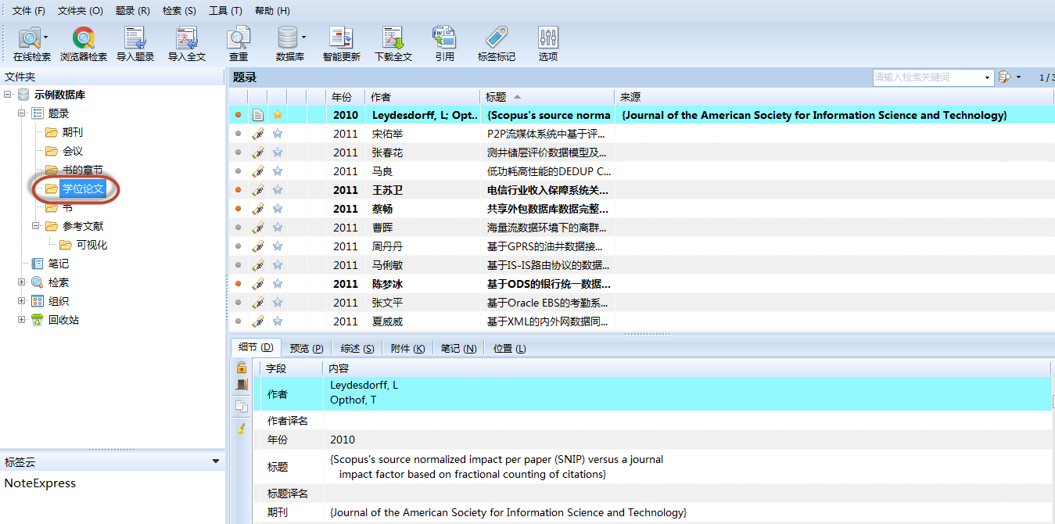
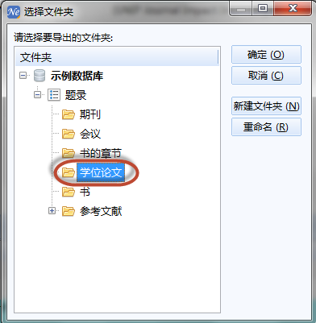
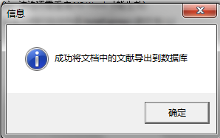
参考文献管理工具
——NoteExpress导入题录

Slide 23
参考文献管理工具
——NoteExpress导入题录
5
每次导入题录需注意的几个问题
需要导入NoteExpress的题录信息存储位置---文件？文件夹？剪贴板？
从哪个数据库导出的题录？---需选择与该数据库对应的过滤器
需要导入到NoteExpress哪个虚拟文件夹？

Slide 24
参考文献管理工具
——NoteExpress导入全文
导入全文可以有三种方法实现：
在线下载全文
本地保存的全文
为已保存的题录添加附件

Slide 25
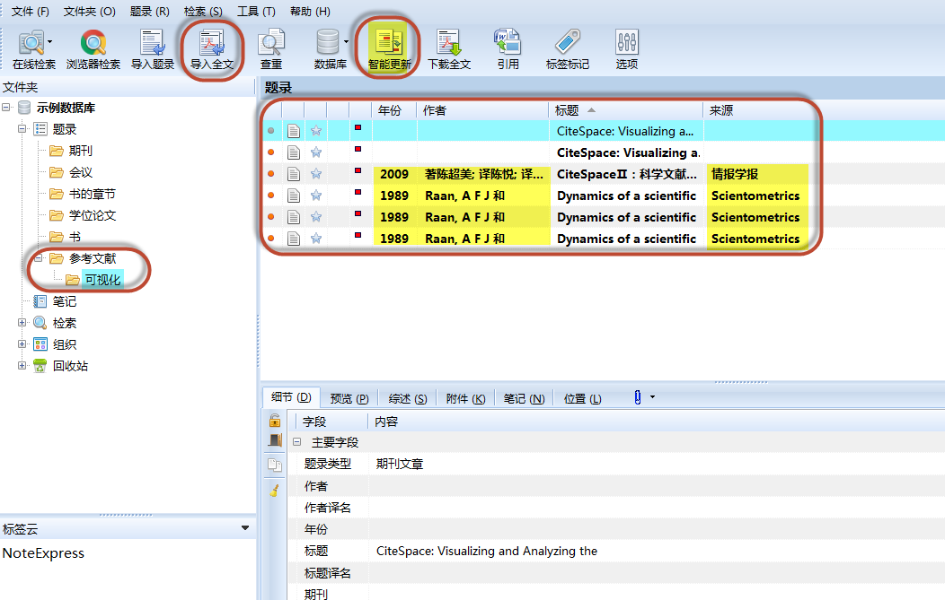
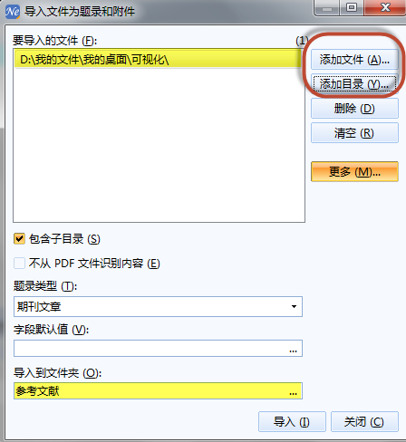

Slide 26
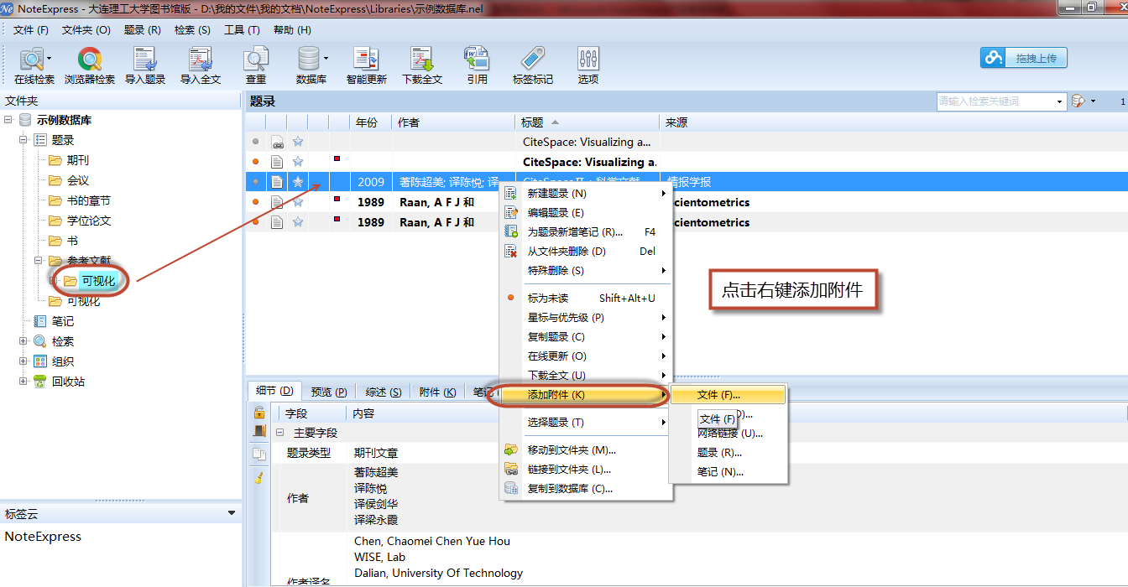
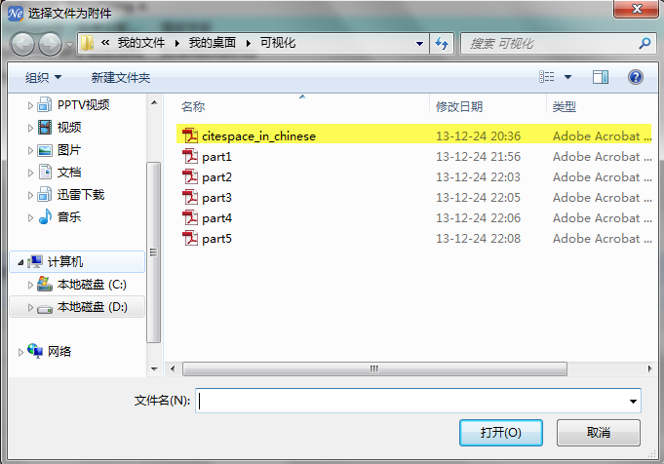
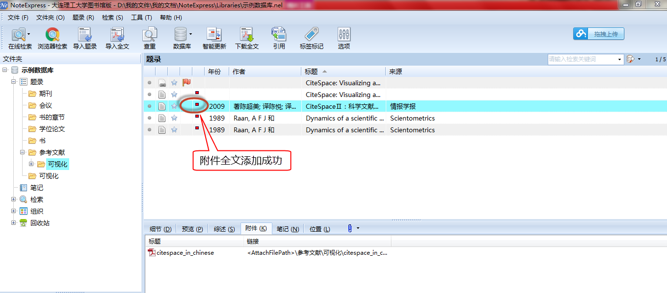

Slide 27
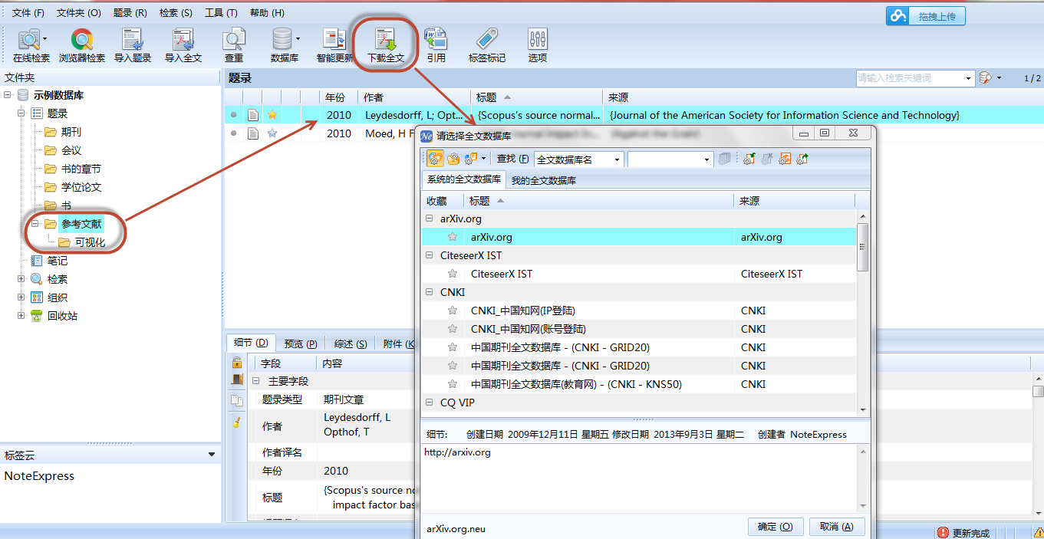

Slide 28
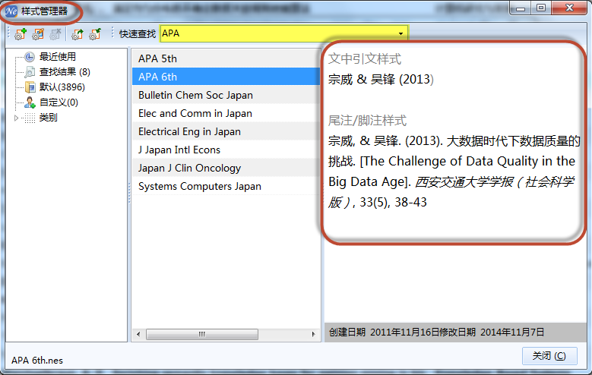
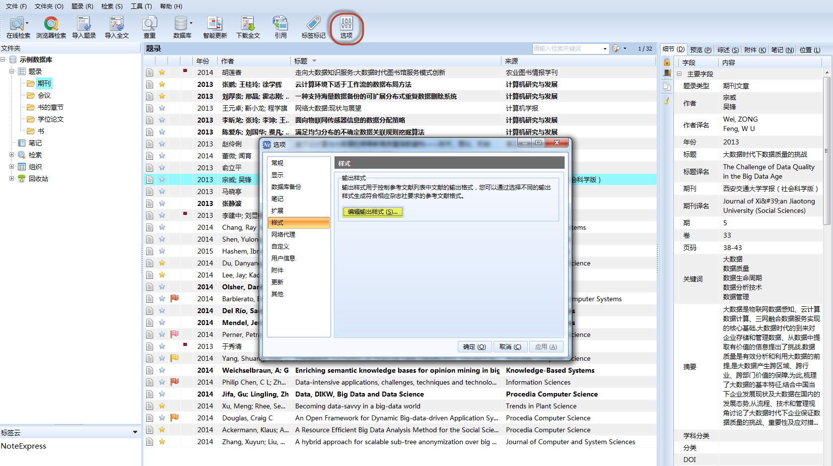
参考文献管理工具
——NoteExpress导出题录

Slide 29
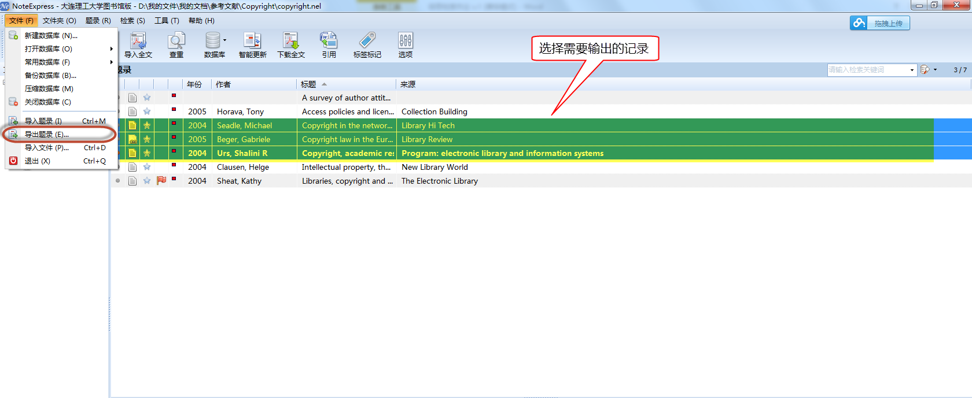
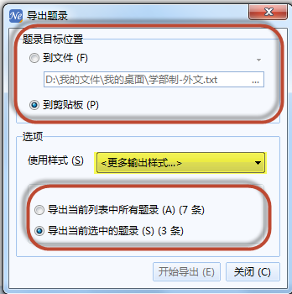
参考文献管理工具
——NoteExpress导出题录

Slide 30
参考文献管理工具
——NoteExpress文中插入引文
NoteExpress内置了多种国内外学术期刊、学位论文和国标的格式规范，安装NoteExpress之后，可以按照需要的格式进行参考文献格式化，快速自动地生成文中、文后参考文献。

Slide 31
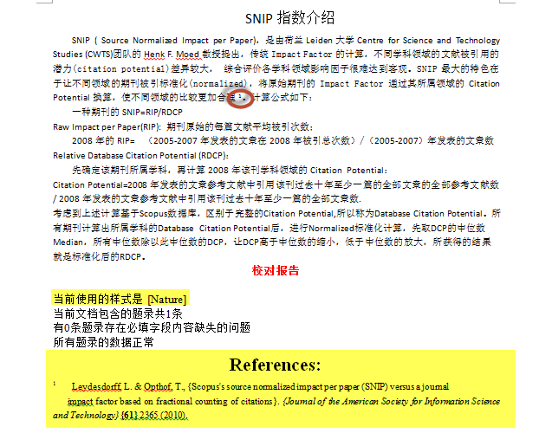
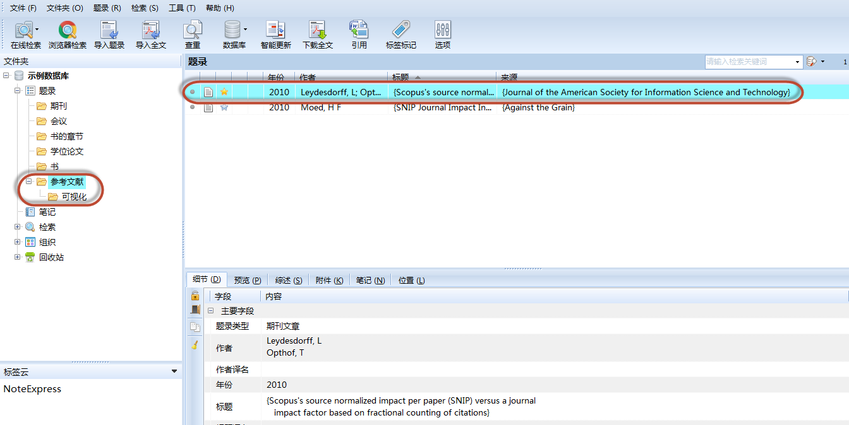
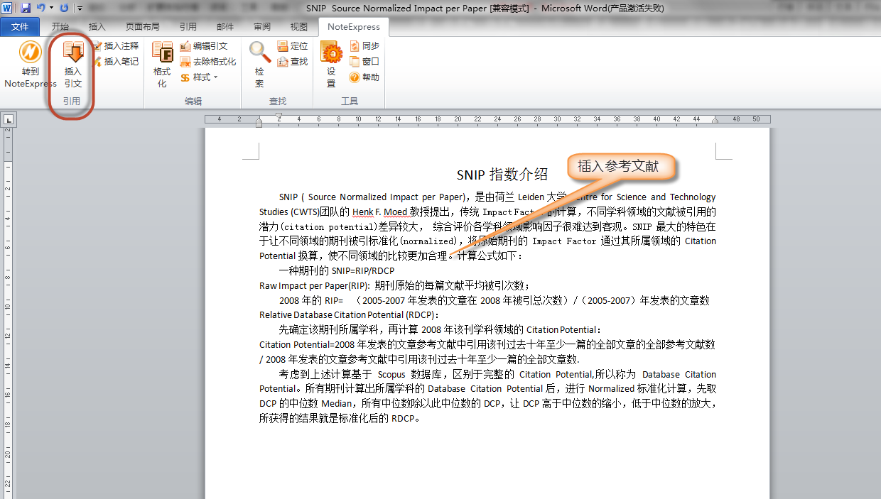
参考文献管理工具
——NoteExpress文中插入引文
选择要插入到文稿中的题录

Slide 32
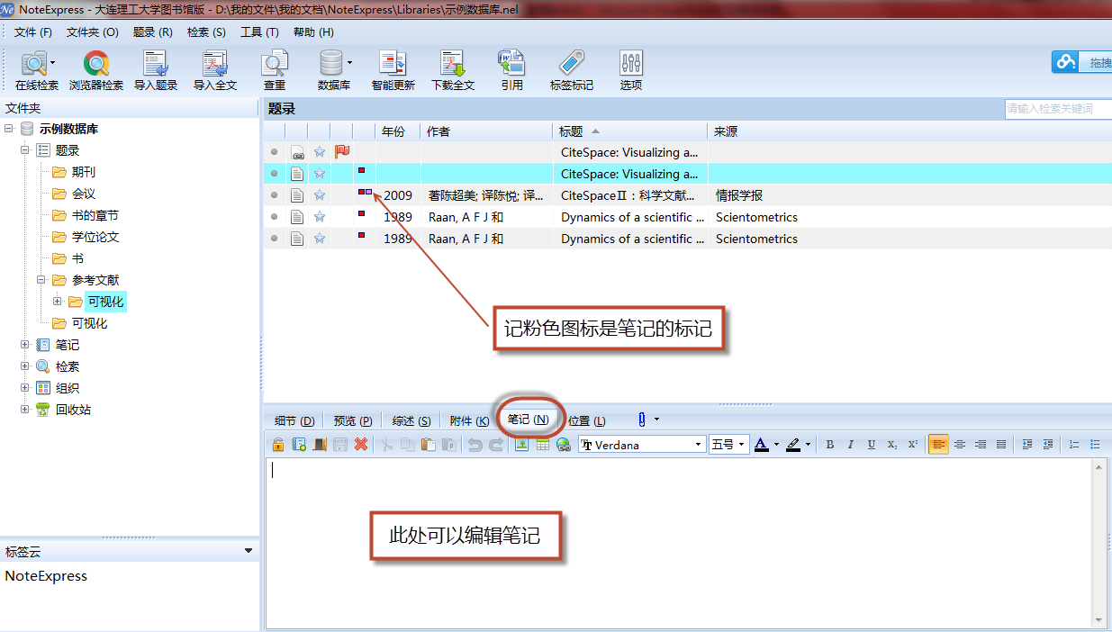
参考文献管理工具
——NoteExpress笔记功能

Slide 33
第五章 参考文献管理工具
参考文献管理工具介绍
NoteExpress主要功能介绍
Mendeley主要功能介绍
Zotero主要功能介绍

Slide 34
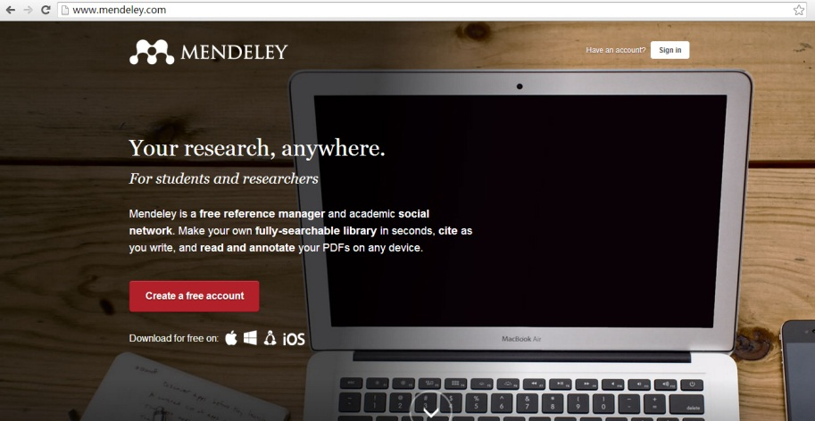
参考文献管理工具
——Mendeley主要功能介绍
Mendeley是一款免费的跨平台文献管理软件，同时也是一个在线的学术社交网络平台。可一键抓取网页上的文献信息添加到个人的library中。还可安装MS Word和Open Office插件，方便在文字编辑器中插入和管理参考文献。
Mendeley已经被Elsevier公司收购，其公司旗下的数据库导出格式中也都增添了Mendeley的输出格式，Elsevier也对外承诺，将会继续保持Mendeley的开放性。
http://www.mendeley.com

Slide 35
参考文献管理工具
——Mendeley主要功能介绍
批量导入pdf格式的全文，很好的pdf管理工具
快捷查找相关文献，并利用Google Scholar补全文献详细信息
可以下载多种格式的参考文献体例
云端同步账户

Slide 36

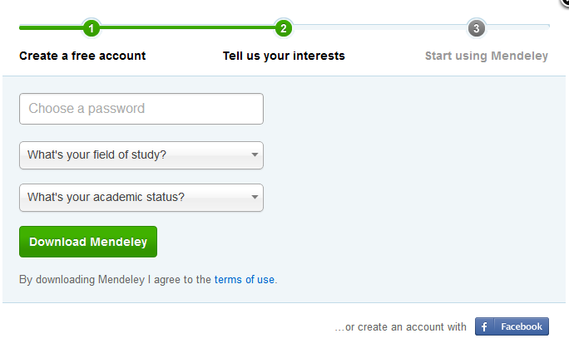
参考文献管理工具
——Mendeley注册下载

Slide 37
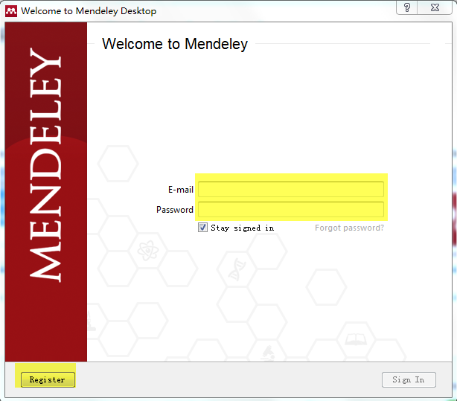
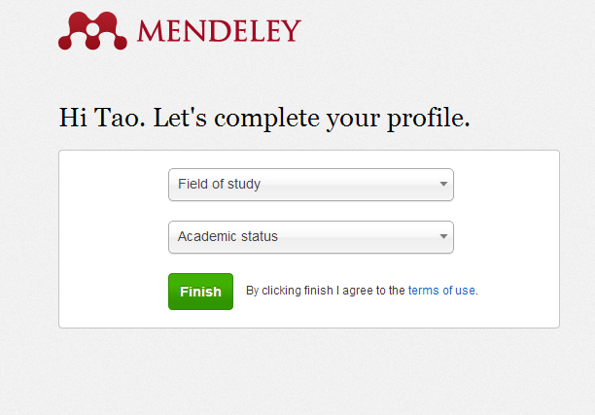
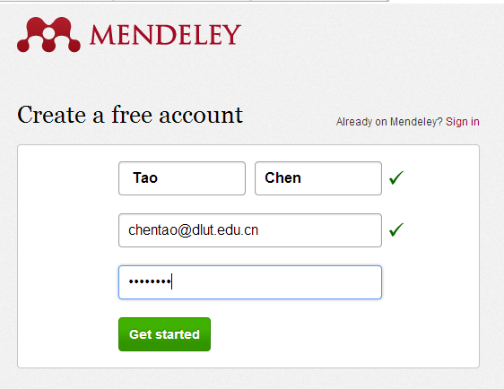

Slide 38
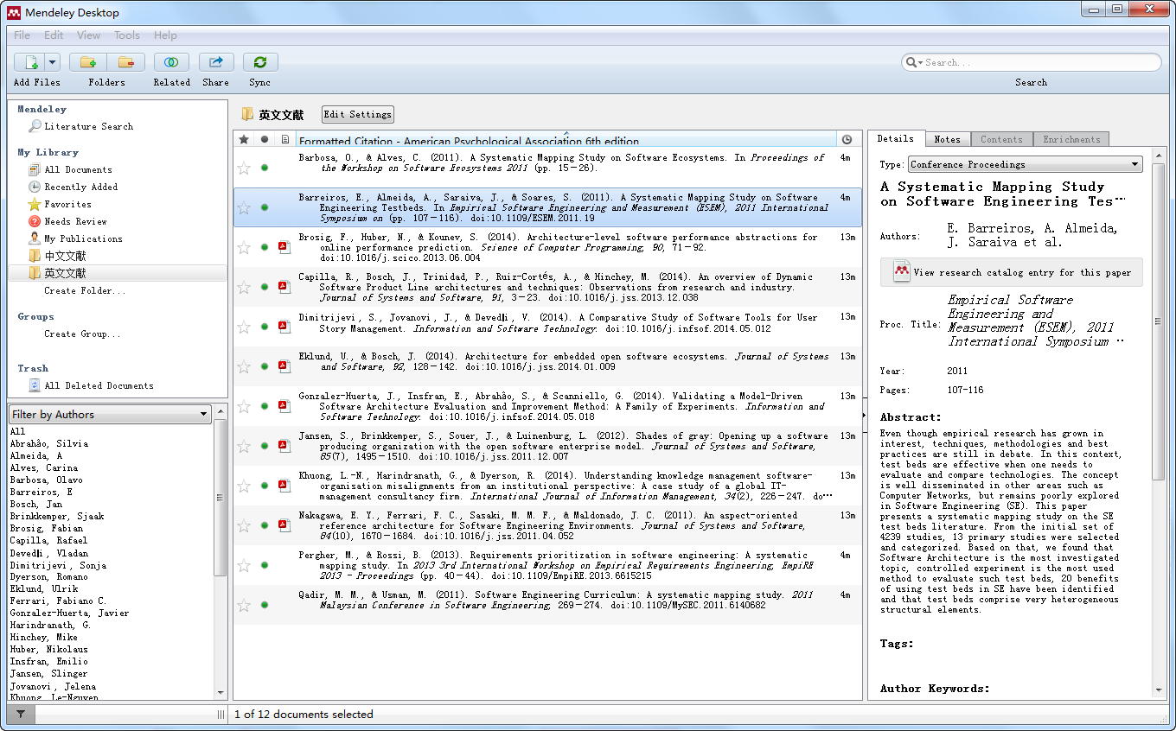
参考文献管理工具
——Mendeley首页功能分区
菜单栏
搜索框
文献细节
笔记记录
分组
文献区
过滤

Slide 39
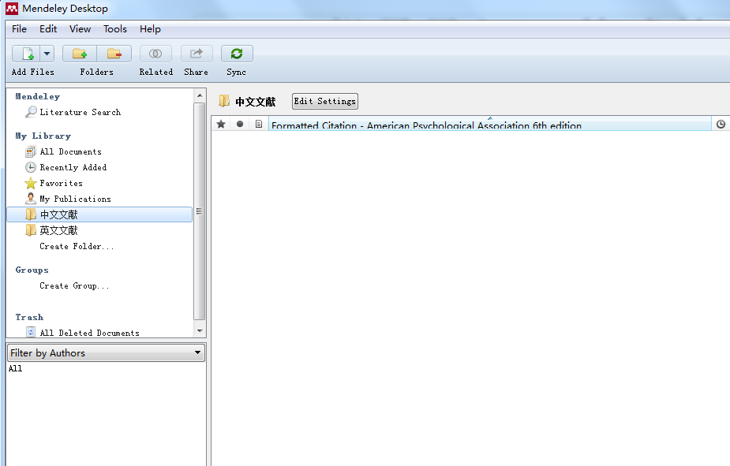
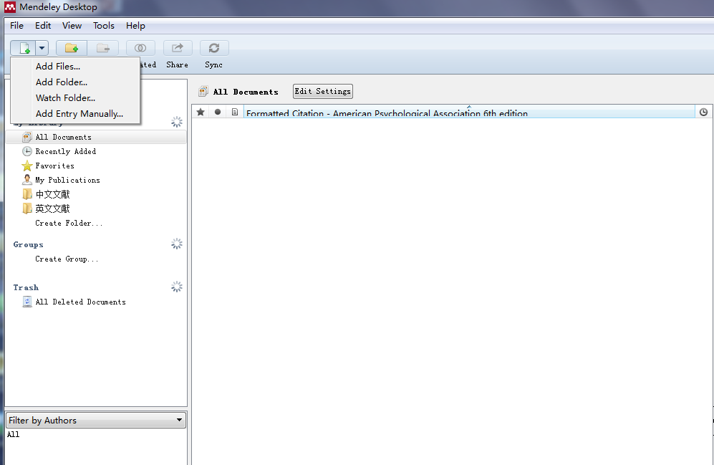
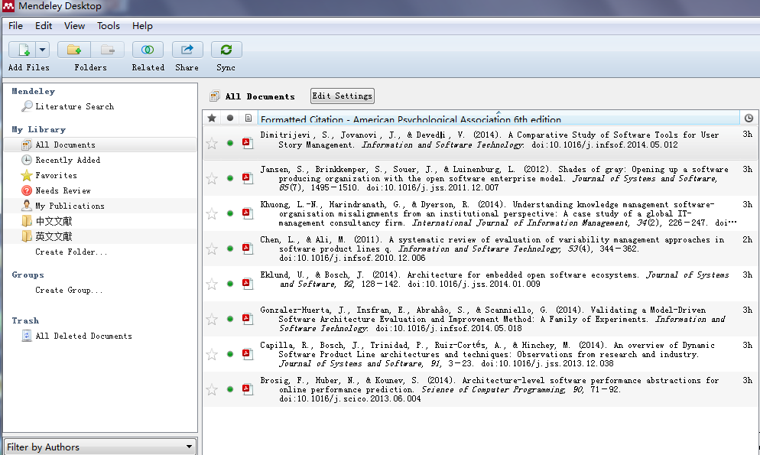
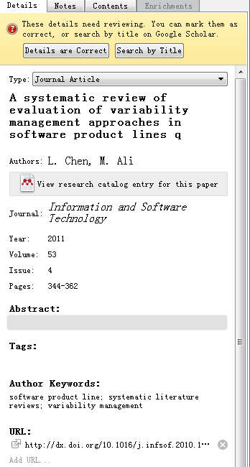
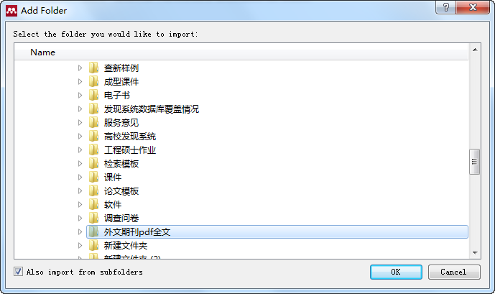
参考文献管理工具
——Mendeley批量导入PDF格式全文
添加文件
点击Search by title就可以通过Google Scholar补全文章题录
添加文件夹
初始信息是Mendeley
软件通过对pdf的orc识别
进行相关字段的抓取
tips：其中对中文和图形类pdf
识别的很不好

Slide 40
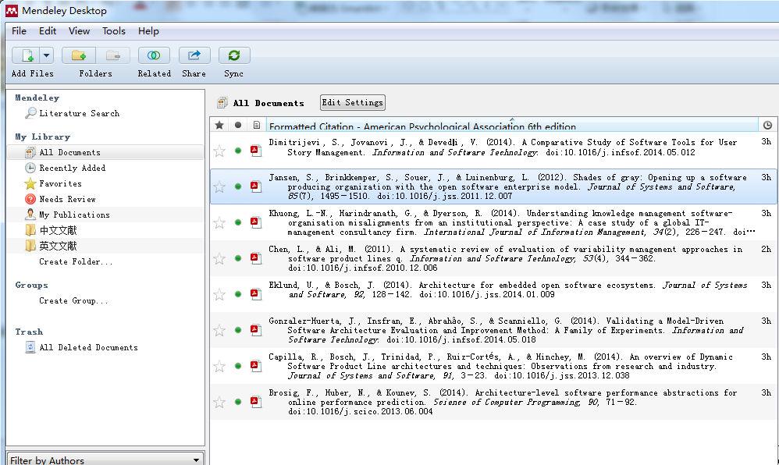
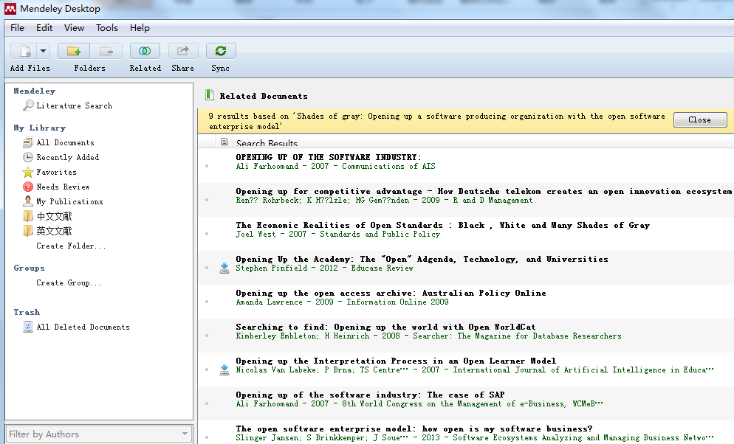
参考文献管理工具
——Mendeley快捷查找相关文献
点击related按钮
找到相关文献9条
有这个符号的文章可以直接点击下载全文
选中一条或多条文献

Slide 41


参考文献管理工具
——Mendeley多种参考文献体例
通过网络搜索并下载其他参考文献体例
安装并使用相应体例

Slide 42



参考文献管理工具
——Mendeley云端同步账户
通过这个按钮就可以实现一键同步到云端账户，从而实现无论何时何地都可以获取到所有您所存储的信息
个人云端2G存储空间
网络分享存储空间

Slide 43


参考文献管理工具
——Mendeley安装Word插件
安装MS Word插件
MS Word下Mendeley模块

Slide 44
参考文献管理工具
——Mendeley小结
Mendeley 对文献的导入和管理功能较强，支持多人共享
能快速的组织相关文献
对中文文献的支持不理想

Slide 45
第五章 参考文献管理工具
参考文献管理工具介绍
NoteExpress主要功能介绍
Mendeley主要功能介绍
Zotero主要功能介绍

Slide 46

参考文献管理工具
——Zotero主要功能介绍
Zotero是开源的文献管理工具，可以方便的收集，组织，引用，和分享文献的工具。由安德鲁·w·梅隆基金会，斯隆基金会以及美国博物馆和图书馆服务协会资助开发。
https://www.zotero.org/

Slide 47

参考文献管理工具
——Zotero主要功能介绍
Zotero可以嵌入浏览器，保存PDF格式全文、图片、声像、网页等多种形式信息，可以自动全文内容方便检索。

Slide 48


参考文献管理工具
——Zotero下载安装
Windows下载版
火狐插件版

Slide 49

参考文献管理工具
——Windows下载版界面
菜单栏
分组
文献细节区
文献区

Slide 50


参考文献管理工具
——火狐插件版界面
保存到Zotero按钮
网页区域
选择并添加到Zotero文献区
命令栏
分组
文献区
文献细节

Slide 51
参考文献管理工具
——Zotero特色功能
Zotero能跟浏览器整合在一起可以对在线文献数据库网页中的文献题录直接抓取，针对外文的全文数据库可以抓取全文
Zotero能跟浏览器整合在一起可以对在线文献数据库网页中的文献题录直接抓取，针对外文的全文数据库可以抓取全文

Slide 52




参考文献管理工具
——从火狐浏览器直接导出题录
点击提取题录按钮
启动Zotero插件
如果是全文数据库则自动下载pdf全文到Zotero内，如果没有全文则双击链接到数据库首页或者文章下载页
点选需要的一篇或多篇题录
题录和详细信息被导入到Zotero内
点击确定

Slide 53


参考文献管理工具
——安装开源插件
可以查看或者安装插件

Slide 54
参考文献管理工具
——Zotero的优缺点
可以集成在火狐浏览器中一站式采集题录和文献，对中文识别还算不错
可以根据需要下载所需的开源插件
优点
虽有单机版本，但没有火狐浏览器内置版功能强大，因此建议尽量捆绑火狐
缺点

Slide 55

End

